Slide 1

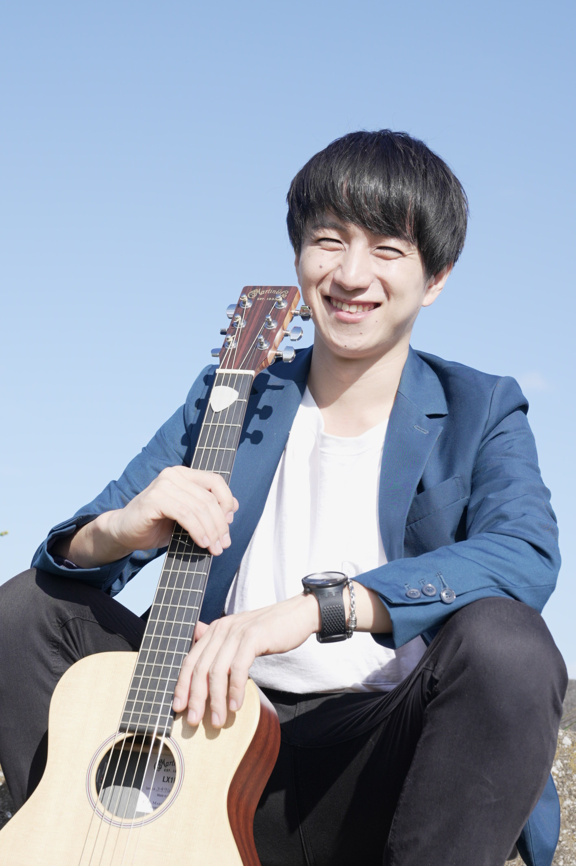

中田 亮
中田 亮
懐メロプリンス
プライベート
プライベート
プライベート
コンサート
コンサート
コンサート
あなたのためだけに
あなたのためだけに
心をこめて歌います
心をこめて歌います
開催日時
2023年6月24日(土)
午後3時20分～午後3時50分

